Slide 1




Κύκλος Εκπαίδευσης
«Μαζικά Ανοιχτά Διαδικτυακά Μαθήματα (MOOCs) & Ανάπτυξη Κώδικα για την Πλατφόρμα edX»
Slideviewer Xblock
Άρτεμις-Αναστασία Καραΐσκου
Έλενα Ναούμη
Αγγελική Φώκου

Slide 2
Η ΣΥΝΕΙΣΦΟΡΑ
Δημιουργία Slideviewer
Τι είναι το Slideviewer;
Δυνατότητα εμφάνισης online παρουσίασης μέσα σε μαθήματα του edX

Slide 3

Πώς ξεκινήσαμε

Slide 4
Βασισμένο στο google docs-Χblock
Slideshare για προβολή διαφανειών
Embeded διαφάνειες

Slide 5
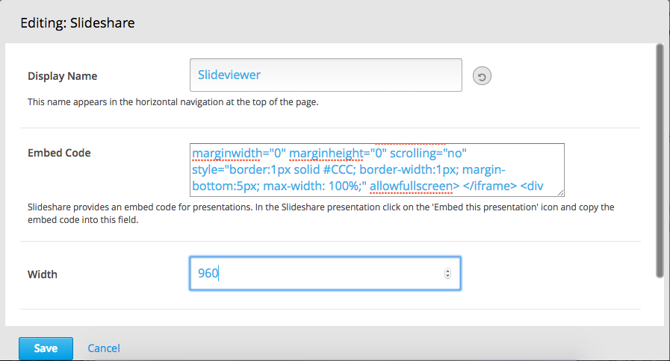
Studio View

Slide 6
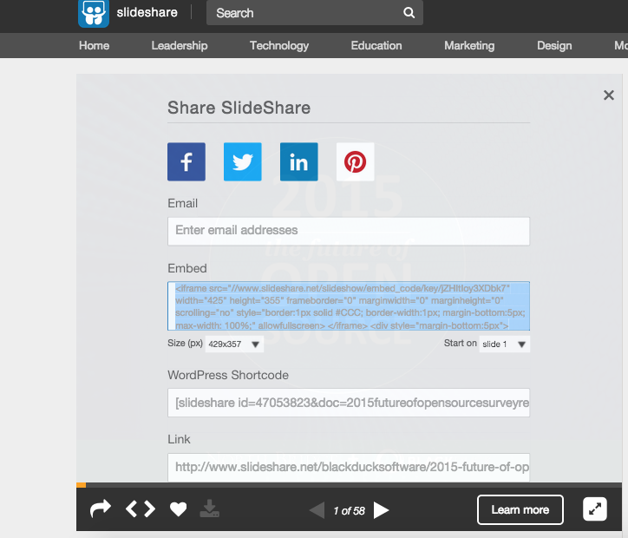
Slideshare Embed Code

Slide 7
<iframe src="//www.slideshare.net/slideshow/embed_code/key/hw6Mc4a0BW0fFp" width="425" height="355" frameborder="0" marginwidth="0" marginheight="0" scrolling="no" style="border:1px solid #CCC; border-width:1px; margin-bottom:5px; max-width: 100%;" allowfullscreen> </iframe> <div style="margin-bottom:5px"> <strong> <a href="//www.slideshare.net/slideviewer3/example-49134943" title="Example" target="_blank">Example</a> </strong> from <strong><a href="//www.slideshare.net/slideviewer3" target="_blank">slideviewer3</a></strong> </div>

Slide 8
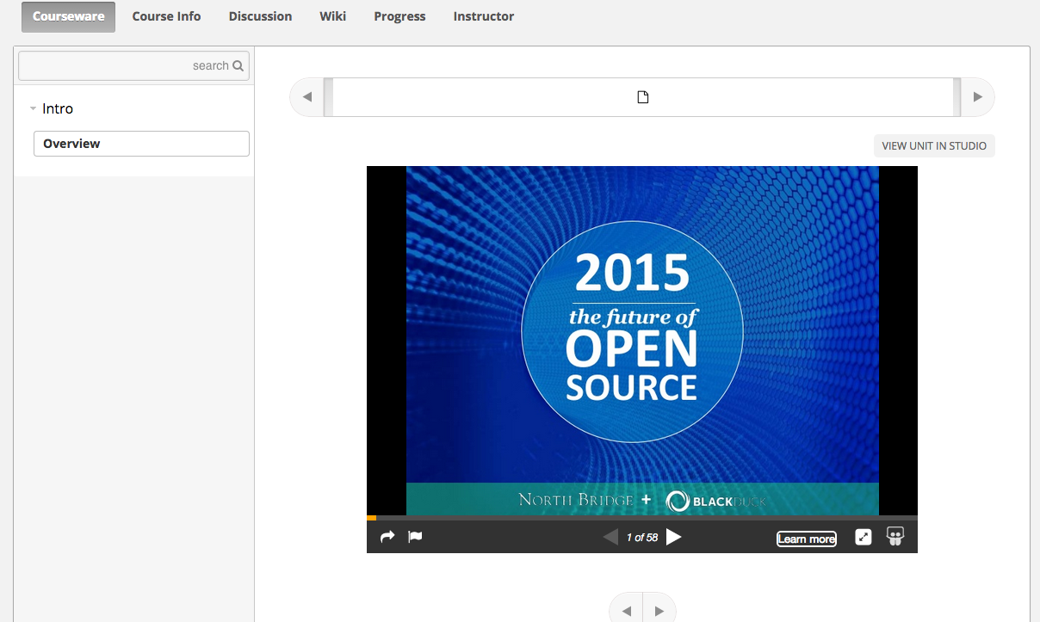
Student’s View

Slide 9

Ακολουθεί βίντεο
παρουσίασης του Slideviewer

Slide 10
Ο κώδικας και οι αλλαγές βρίσκονται στην τοποθεσία:
https://github.com/aflatht65/slideviewer

Slide 11

Ευχαριστούμε πολύ
Ερωτήσεις;;

